Slide 1
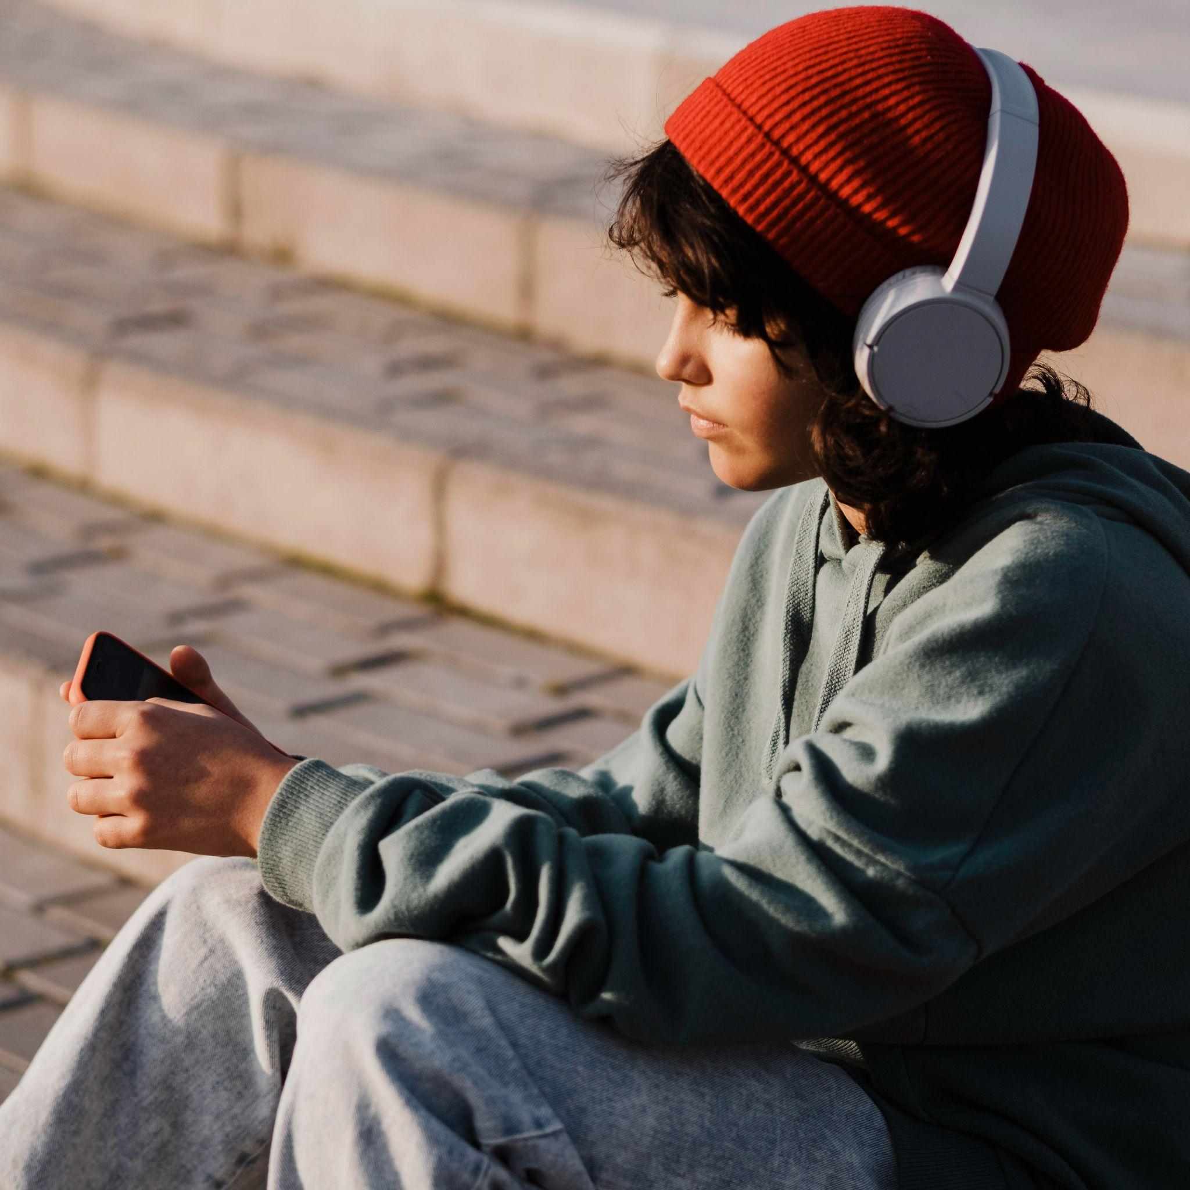
CYBER BULLYING
E-SAFETY
CYBER BULLYING
Start
Start
Martim, Sofia Parada, Emily, Rose(Aiden) 9ºB
Here is where your presentation begins

Slide 2
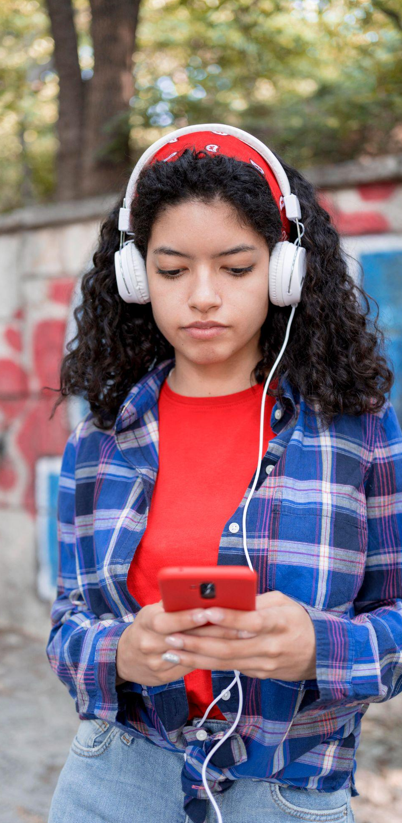
………………………………………………………………………………………………………………………………………………………………
Introdução: vamos falar sobre o CYBERBULLYING e a Segurança na Internet
INTRODUCTION
In this presentation we are going to talk about CYBERBULLYING and E-SAFETY …

Slide 3
What is CYBERBULLYING ?
01
……………………………………………………………………………………………………………………………………………………………………………………………………………………………………………………………………………………
O que é o CYBERBULLYING?

Slide 4
CYBERBULLYING
Cyberbullying is bullying with the use of technology. It can take place on social media, messaging platforms, gaming platforms and mobile phones. Some examples of cyberbullying are spreading lies about someone and posting that on social media, sending hurtful, abusive or threatening messages or images, and impersonating someone and sending mean messages to others on their behalf or through fake accounts.
O cyberbullying é bullying com a utilização da tecnologia. Pode ter lugar em meios de comunicação social, plataformas de mensagens, plataformas de jogos e telemóveis. Alguns exemplos de cyberbullying são a divulgação de mentiras sobre alguém e a sua publicação nos meios de comunicação social, o envio de mensagens ou imagens ofensivas, abusivas ou ameaçadoras, bem como fazer-se passar por alguém e enviar mensagens de mau gosto a outros em seu nome ou através de contas falsas.

Slide 5
What are the effects?
02
……………………………………………………………………………………………………………………………………………………………………………………………………………………………………………………………………………………
Quais são os efeitos?
+ + +
+ + +
+ + +

Slide 6
PRINCIPAL EFFECTS
I’m not a ROBOT
Mentally
feeling upset, embarrassed, stupid, even afraid or angry
Emotionally
feeling ashamed or losing interest in the things you love
Physically
tired, or experiencing symptoms like stomach aches and headaches

Slide 7
PRINCIPAIS EFEITOS
I’m not a ROBOT
Mentalmente
Irritação, embaraço, até mesmo medo ou raiva
Emocionalmente
Vergonha ou perda de interesse pelas coisas de que se gosta
Fisicamente
Cansado ou com outros sintomas, como dores de estômago e dores de cabeça

Slide 8
WHAT ARE THE CAUSES?
03
……………………………………………………………………………………………………………………………………………………………………………………………………………………………………………………………………………………
Quais são as causas?

Slide 9
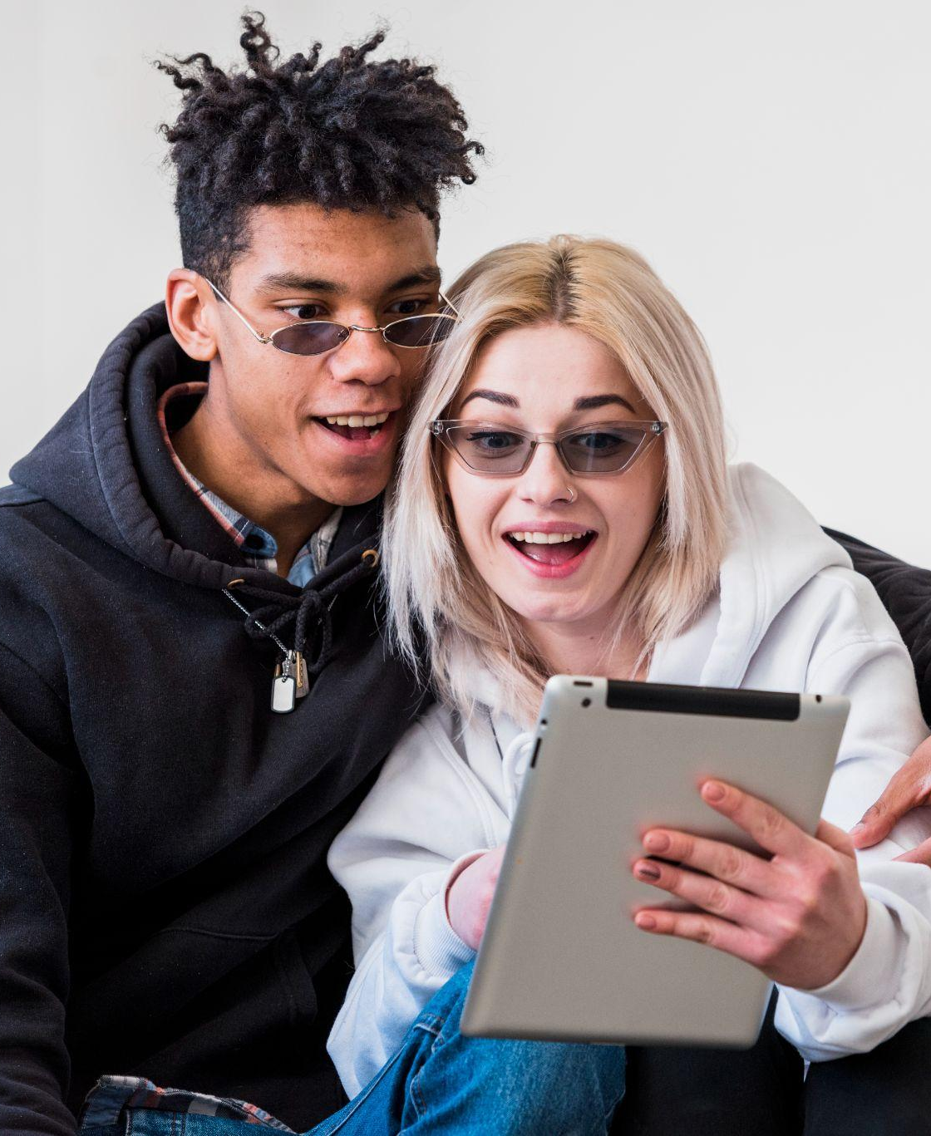
ABOUT THE BULLIES
Sobre os bullies
Values, education, emotional factors, social factors, psychological factors.
Valores, educação, fatores emocionais, fatores sociais, fatores psicológicos

Slide 10
HOW TO PREVENT IT?
04
……………………………………………………………………………………………………………………………………………………………………………………………………………………………………………………………………………………
Como prevenir o CYBERBULLYING?

Slide 11
Education - Educação
It is important for people, especially young people, to learn about the dangers of cyberbullying and how to protect themselves. This can include teaching them how to recognize cyberbullying, how to respond to it, and how to report it
É importante que as pessoas, especialmente os jovens, aprendam sobre os perigos do cyberbullying e como se proteger. Isso pode incluir ensiná-los a reconhecer o cyberbullying, como reagir e como denunciá-lo
………………………………………………………………………………………………………………………………………………………………………………………

Slide 12
Parental involvement - Envolvimento dos pais
Parents play an important role in preventing cyberbullying by monitoring their children’s online activities, discussing internet safety with them and setting rules for their technology usage
Os pais desempenham um papel importante na prevenção do cyberbullying, monitorando as atividades on-line de seus filhos, discutindo com eles sobre segurança na Internet e estabelecendo regras para o uso da tecnologia
………………………………………………………………………………………………………………………………………………………………………………………

Slide 13
Increased use of technology - Maior uso de tecnologia
Social media platforms have tools in place to report bullying and remove it. Encouraging the use of these tools and increasing awareness of them could help to reduce the number of cases of cyberbullying.
As plataformas sociais têm ferramentas para se poder denunciar o bullying e removê-lo. Incentivar o uso dessas ferramentas e aumentar a consciencialização sobre a sua importância e utilidade pode ajudar a reduzir o número de casos de cyberbullying.
………………………………………………………………………………………………………………………………………………………………………………………

Slide 14
Strict penalties - Penalizações severas
Governments can enforce stricter laws and penalties for those who engage in cyberbullying, which would serve as a deterrent to others
Os governos podem aplicar leis e penalizações mais rígidas para aqueles que se envolvem em cyberbullying, o que serviria como fator dissuasor para outros
………………………………………………………………………………………………………………………………………………………………………………………

Slide 15
TIPS FOR PARENTS
05
……………………………………………………………………………………………………………………………………………………………………………………………………………………………………………………………………………………
Dicas para os pais

Slide 16
TEACH E-SAFETY
ENSINAR E-SAFETY
Educate your children about the dangers of the internet and how to use it safely
Eduque os seus filhos sobre os perigos da Internet e como utilizá-la em segurança
ONLINE ACTIVITY
ATIVIDADE ONLINE
Keep track of what your child is doing online, who they are communicating with, and what they are posting
Acompanhe o que o seu filho faz online, com quem está a falar e o que está a publicar nas redes sociais

Slide 17
COMMUNICATION
COMUNICAÇÃO
Encourage your child to come to you if they experience cyberbullying or if they witness it happening to someone else
Incentive o seu filho a procurá-lo se sofrer cyberbullying ou se testemunhar isso a acontecer com outra pessoa
RULES
REGRAS
Set rules for technology usage: establish clear rules for how, when, and where technology can be used
Defina regras para o uso da tecnologia: estabeleça regras claras sobre como, quando e onde a tecnologia pode ser usada

Slide 18
HOW TO HELP?
06
……………………………………………………………………………………………………………………………………………………………………………………………………………………………………………………………………………………
Como ajudar?

Slide 19
HOW TO HELP - COMO AJUDAR
Listen to the victim
Offer support
Oferecer apoio
Ouvir a vítima
Report the incident
Seek professional
help
Reportar o sucedido
Procurar ajuda profissional

Slide 20
HOW CAN I BE SECURE?
07
……………………………………………………………………………………………………………………………………………………………………………………………………………………………………………………………………………………
Como é que eu posso estar seguro?

Slide 21
BE SAFE - ESTAR SEGURO
- Don’t share personal information
- Don’t tell your passwords
-Set your social network definitions on private mode
- Don’t answer strangers
- Don’t send photos or videos to persons you don’t know
- Don’t reveal your age, school or hometown
- Don’t download links that unknown people send to you
-Não partilhes informações pessoais
-Não digas as tuas passwords
-Define as tuas redes sociais como privadas
-Não respondas a estranhos
-Não mandes fotos nem vídeos a pessoas que não conheces
-Não reveles a tua idade, escola ou onde vives
-Não faças download de links enviados por desconhecidos

Slide 22
E-SAFETY
08
……………………………………………………………………………………………………………………………………………………………………………………………………………………………………………………………………………………
Segurança na Internet

Slide 23
E-safety is the protection of Internet users from various types of harm that can be experienced online. The Internet is full of explicit and harmful material that can be easily accessible to anyone, especially children. To prevent this, parents and caregivers can implement strict Internet filters and monitor their children's online activities.
Moreover, personal information can be at risk of being hacked or stolen online.

Slide 24
E-safety é a proteção dos usuários da Internet contra vários tipos de danos que podem ocorrer online. A internet está cheia de material explícito e prejudicial que pode ser facilmente acedido por qualquer pessoa, especialmente crianças. Para evitar isso, pais e cuidadores podem implementar filtros rígidos de Internet e monitorizar as atividades online dos seus filhos.
Além disso, as informações pessoais podem correr o risco de ser hackeadas ou roubadas online.

Slide 25
CONCLUSIONS
09
Conclusões

Slide 26
CONCLUSION - CONCLUSÃO
In conclusion, cyberbullying is a growing problem that can have serious and long-lasting effects on its victims. Education and a safe use of technology are both important steps in combating this issue and protecting young people from its harmful effects. It is important for parents, educators, and technology companies to work together to create a safer online environment for everyone.
Em conclusão, o cyberbullying é um problema crescente que pode ter efeitos graves e duradouros nas suas vítimas. A educação e o uso seguro da tecnologia são passos importantes para combater este problema e proteger os jovens dos seus efeitos nocivos. É importante que pais, educadores e empresas de tecnologia trabalhem juntos para criar um ambiente online mais seguro para todos.

Slide 27
CONCLUSION - CONCLUSÃO
e-Safety is an important issue that affects everyone who uses the internet. From cyberbullying to exposure to inappropriate content and the theft of personal information, the Internet poses many dangers. So, it is essential for individuals to be aware of these dangers and to take the necessary precautions to stay safe online. By being responsible and vigilant, everyone can enjoy the many benefits of the Internet while staying safe from harm
A segurança eletrónica é uma questão importante que afeta todos os que usam a Internet. Do cyberbullying à exposição a conteúdo impróprio e ao roubo de informações pessoais, a Internet apresenta muitos perigos. Portanto, é essencial que os indivíduos estejam cientes desses perigos e tomem as precauções necessárias para se manterem seguros online. Ao serem responsáveis e vigilantes, todos podem aproveitar os muitos benefícios da Internet, mantendo-se protegidos contra eventuais danos

Slide 28
Qual é a tua opinião? - Concordas?
WHAT IS YOUR OPTION?
DO YOU AGREE?
ARE YOU GOING TO SURF IN A SAFE WAY?
YES
NOP

